Slide 1
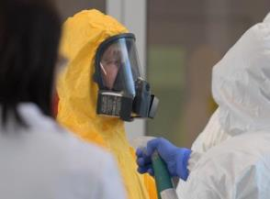
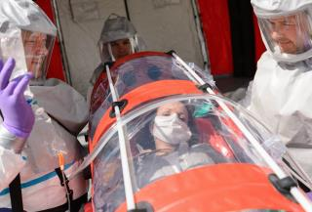
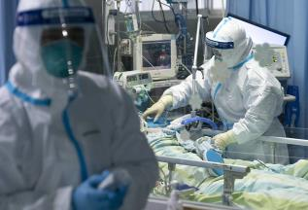
Весна 2020 года, COVID-2019: позиционная борьба…
профессор В.А. Петров

Slide 2
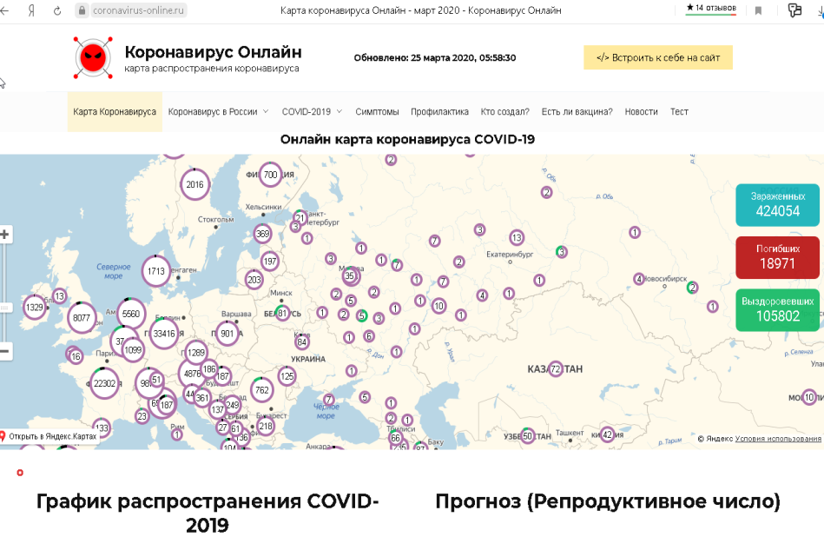
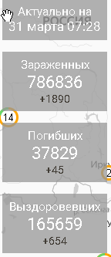
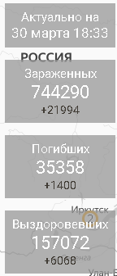

Slide 3
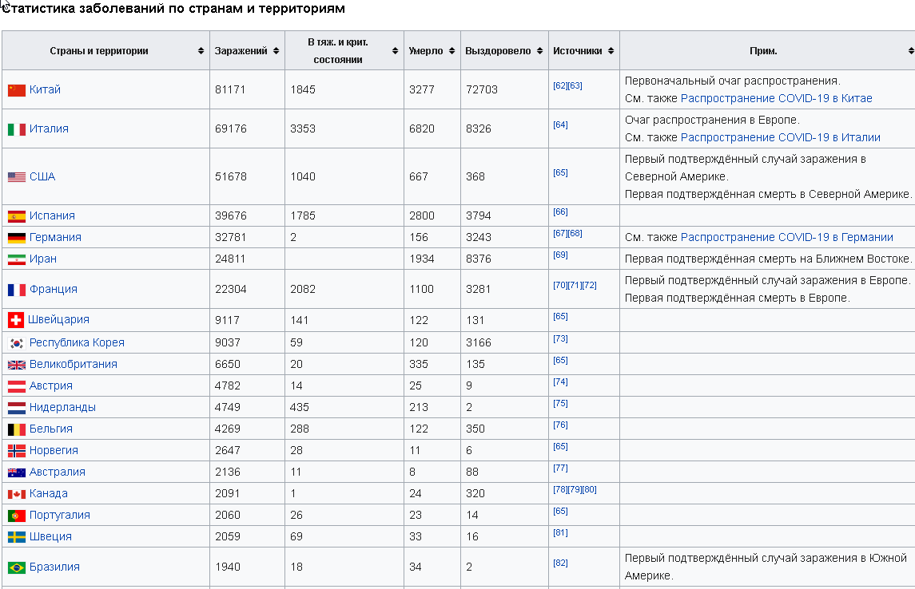
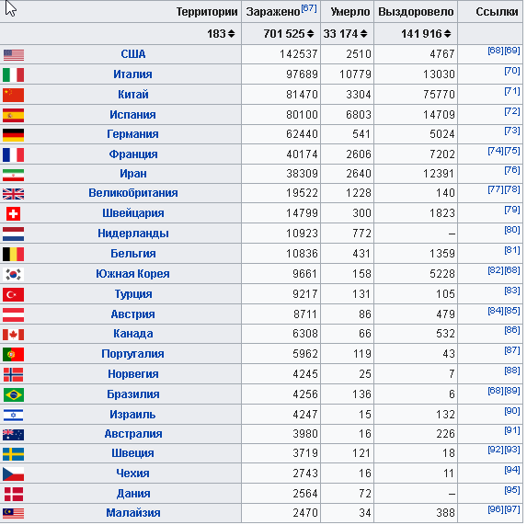
Данные на 30 марта 2020 года
Данные на 24 марта 2020 года

Slide 4
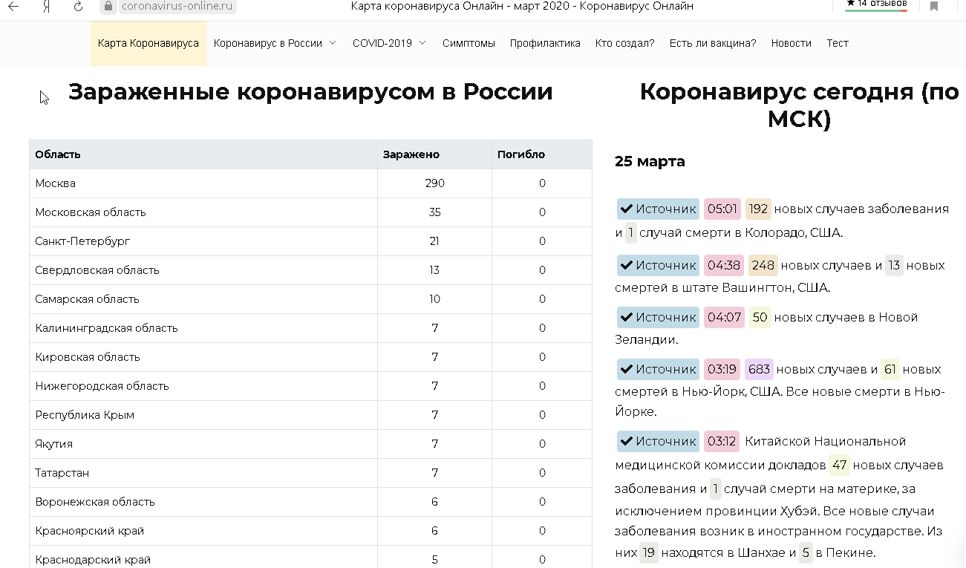
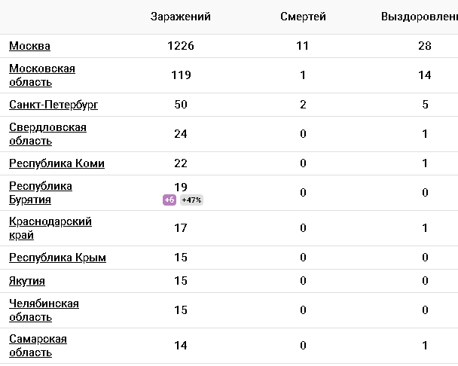
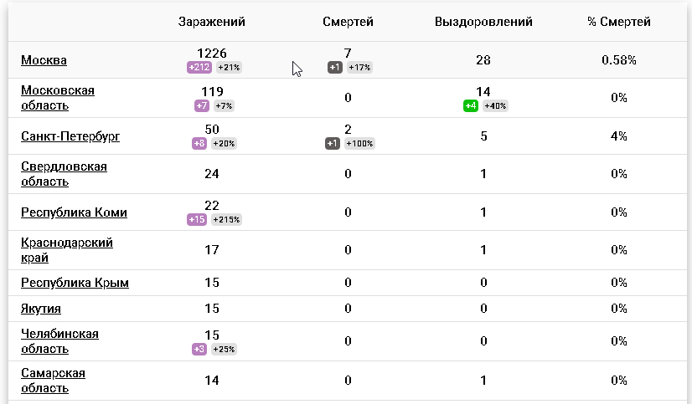
на 24 марта 2020 года
31 марта 2020 года

Slide 5
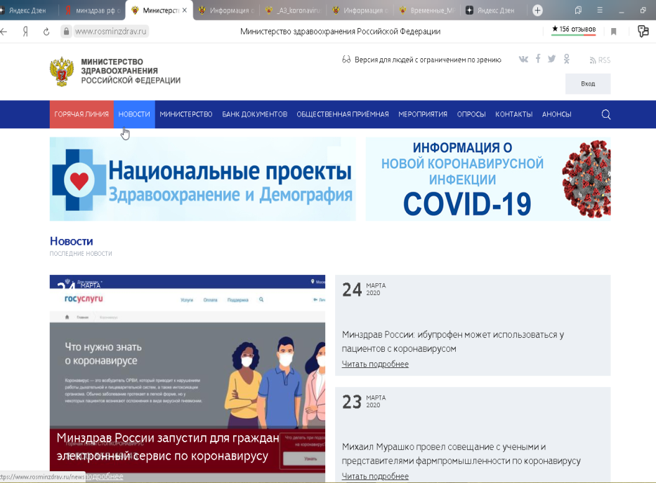

Slide 6
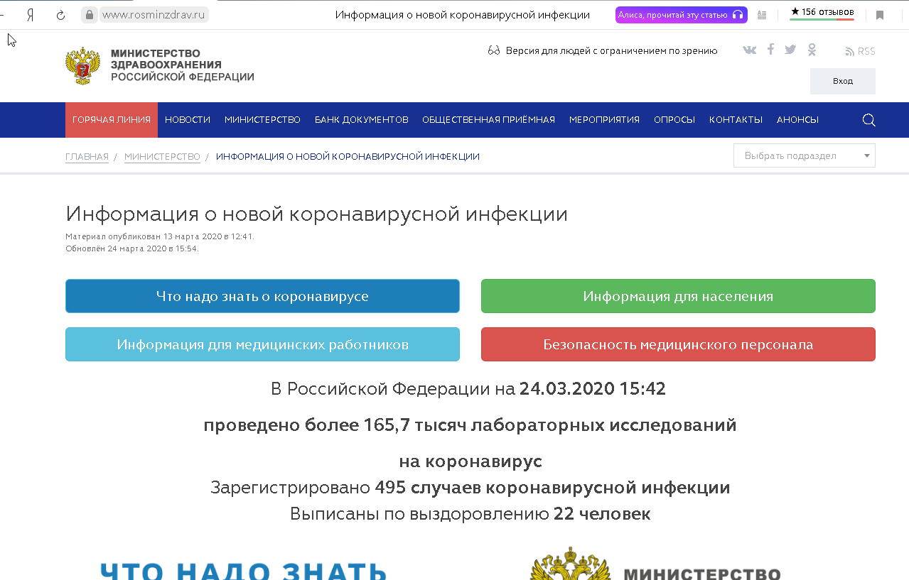

Slide 7
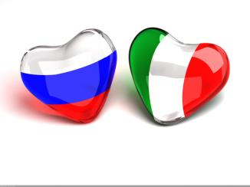
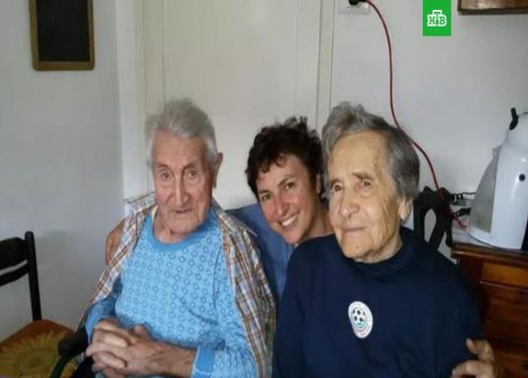
В Италии выздоровел 101 – летний мужчина: он пережил «испанку», нацистов и … коронавирус
В итальянском городе Римини выздоровел 101-летний мужчина,
у которого был диагностирован коронавирус. Он стал самым пожилым пациентом, которому удалось победить инфекцию.

Slide 8
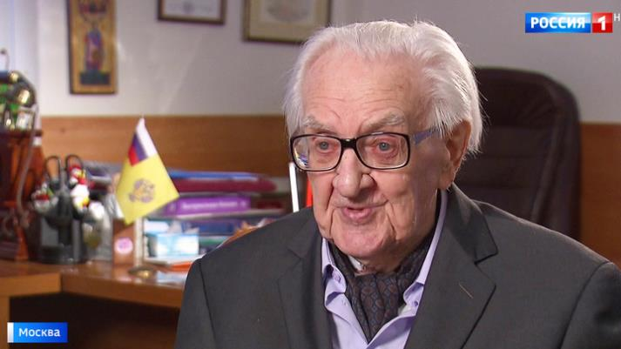
«Врач любой специальности в любой момент может встретиться с инфекционным больным.
И от его эрудиции и знаний во многом будет зависеть дальнейшее распространение или пресечение эпидемического процесса»
академик В.И. Покровский, президент РАМН в 1986-2006гг.

Slide 9
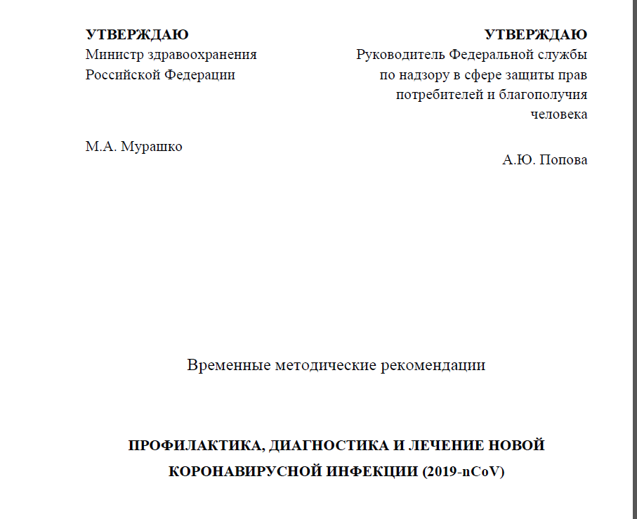
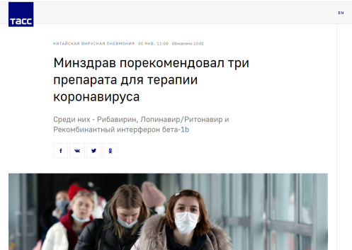

29 января, среда 2020 года

Slide 10
Механизмы и пути передачи инфекции
Основные
Воздушно-капельный (выделяется до 2-х недель из ВДП)
Контактный
Возможен также фекально-оральный механизм реализации инфекции (у 30% больных вирус обнаружен в фекалиях, может выделяться до 5 недель)
В ряде случаев вирус обнаруживается в моче и слюне
Аэрозольный путь в натуральных условиях не доказан, но и не исключается
Вертикальный путь не доказан
Zhang W, Du RH, Li B, Zheng X S, Yang XL, Hu B, Zhou P. Molecular and serological investigation of 2019-nCoV infected patients: implication of multiple shedding routes. Emerging Microbes & Infections 2020; 9(1), 386-389. doi: https://doi.org/10.1080/22221751.2020.1729071
23. Chen Y, Guo Y, Pan Y, Zhao ZJ. Structure analysis of the receptor binding of 2019-nCoV. Biochemical and Biophysical Research Communications 2020; 17 Feb 2020. doi: https://doi.org/10.1016/j.bbrc.2020.02.071;
24. Guan W, Ni Z, Yu H. et al. Clinical characteristics of 2019 novel coronavirus infection in China. medRxiv preprint posted online on Feb. 9, 2020; doi: https://doi.org/10.1101/2020.02.06.20020974

Slide 11
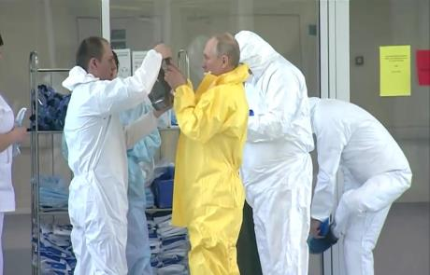

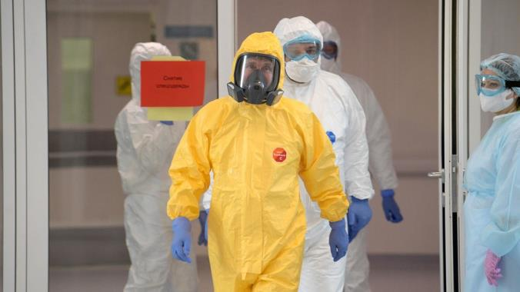

Slide 12
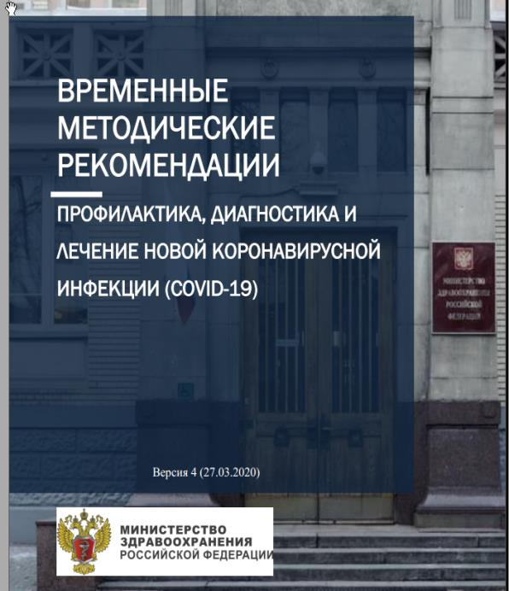

Slide 13
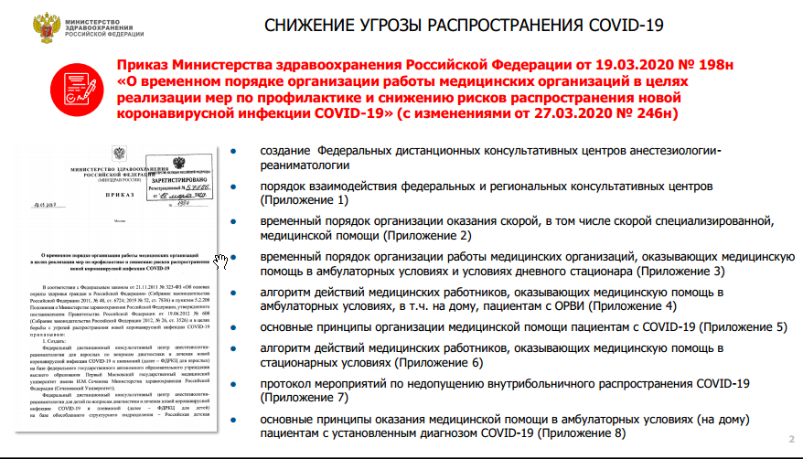

Slide 14
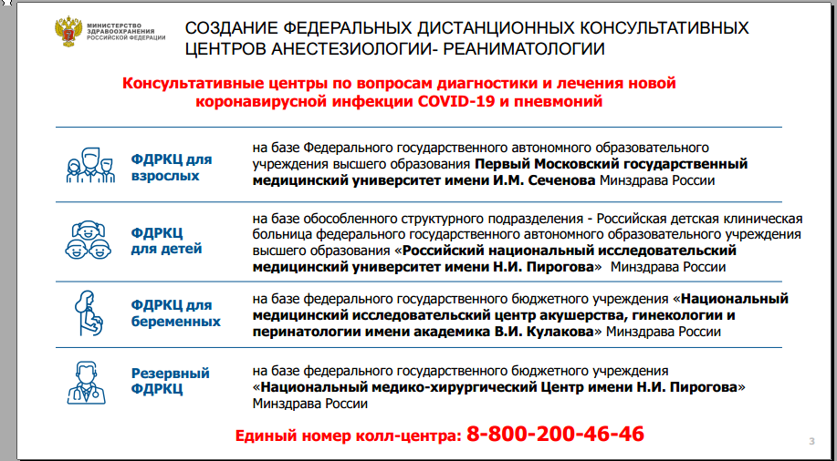

Slide 15
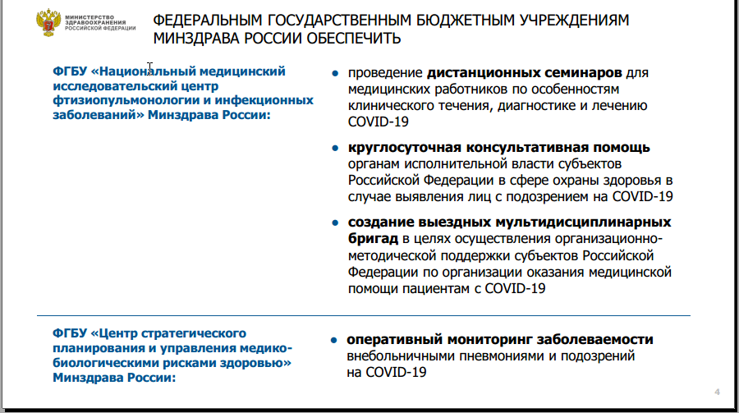

Slide 16
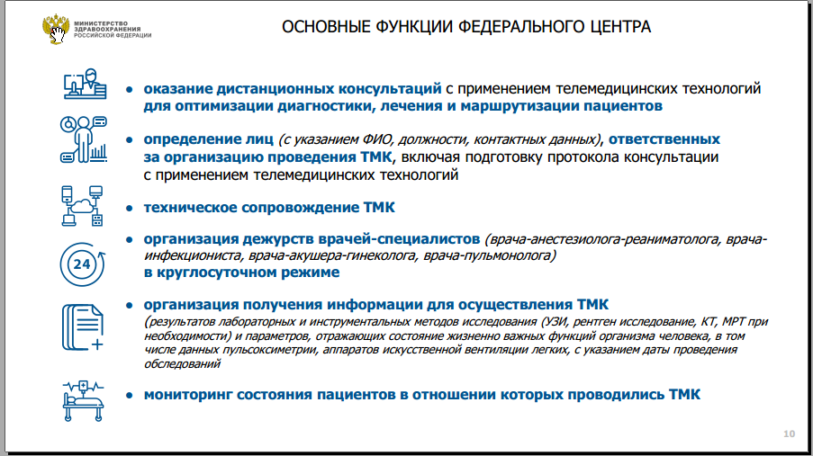

Slide 17
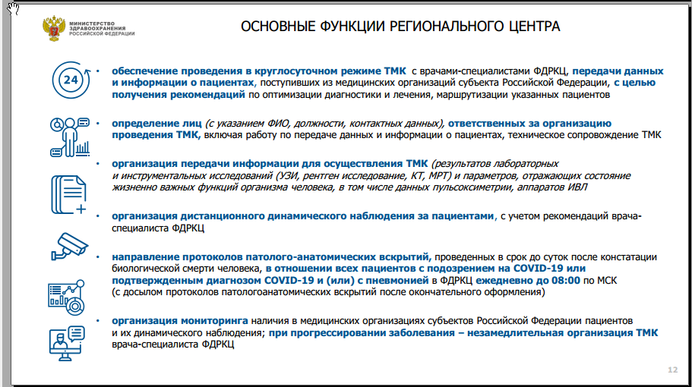

Slide 18
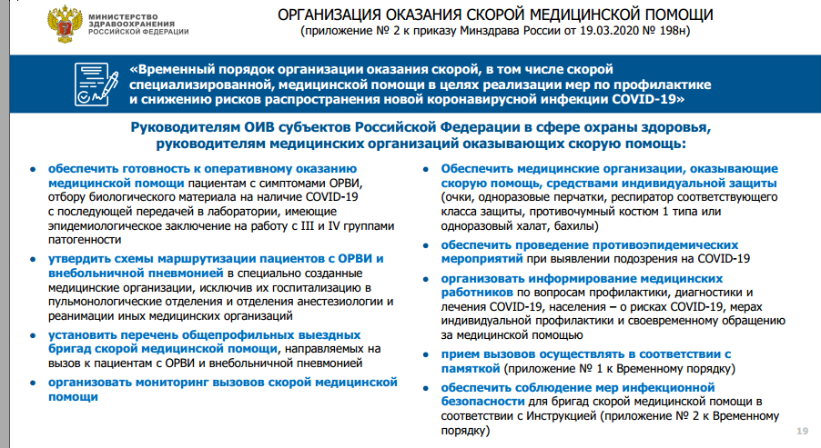

Slide 19
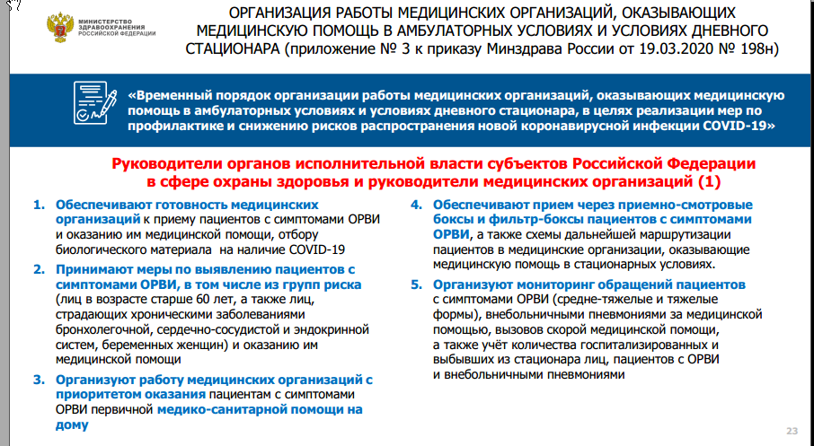

Slide 20
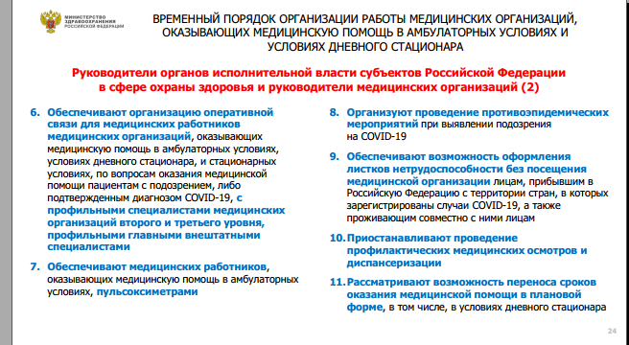

Slide 21
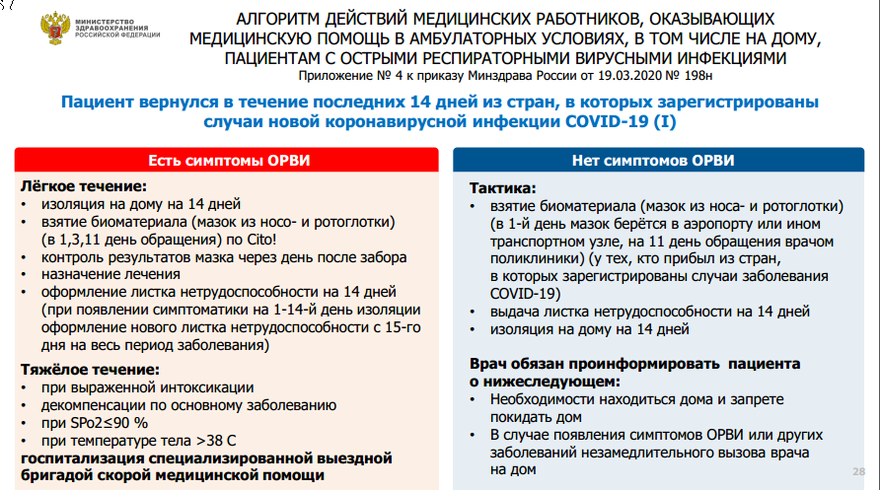

Slide 22
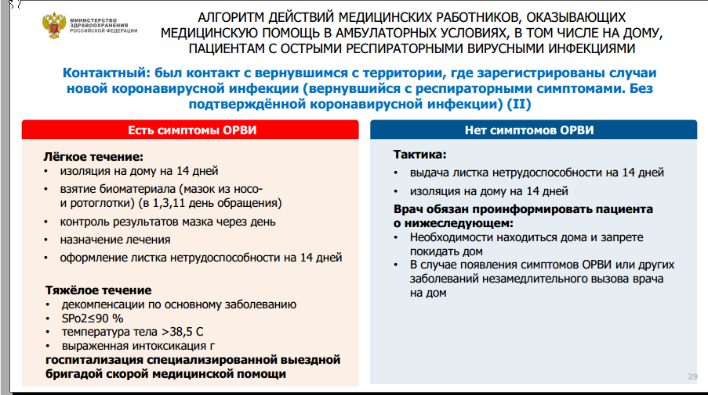

Slide 23
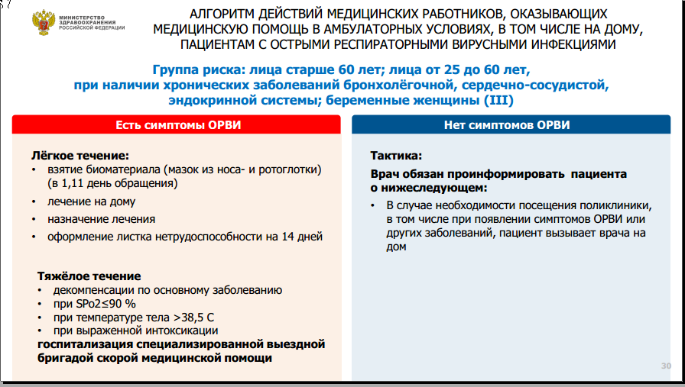

Slide 24
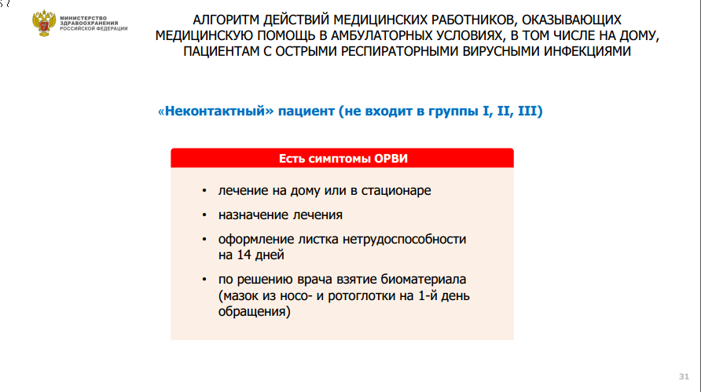

Slide 25
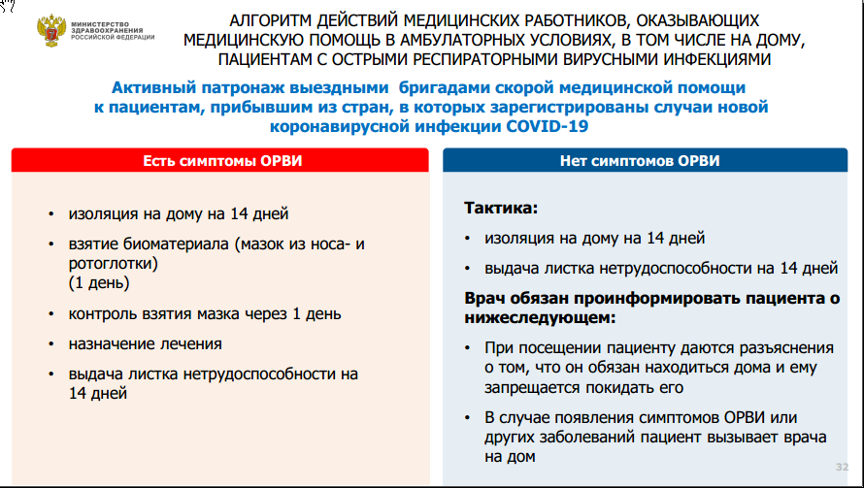

Slide 26
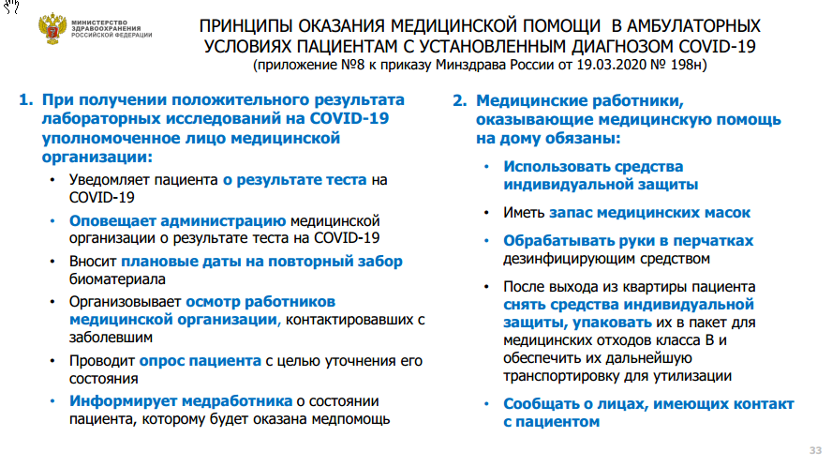

Slide 27
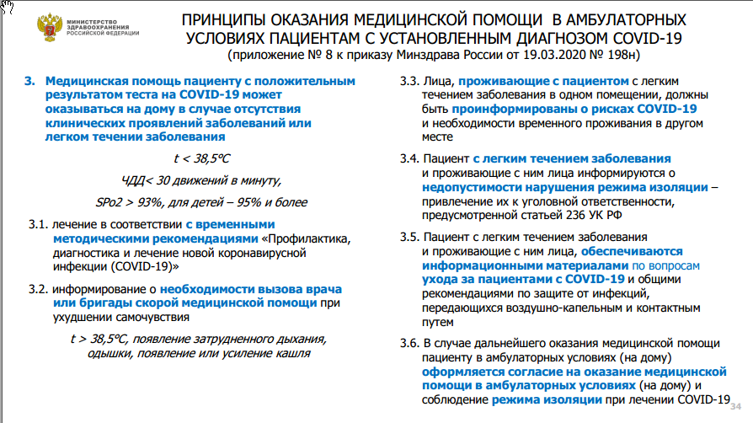

Slide 28
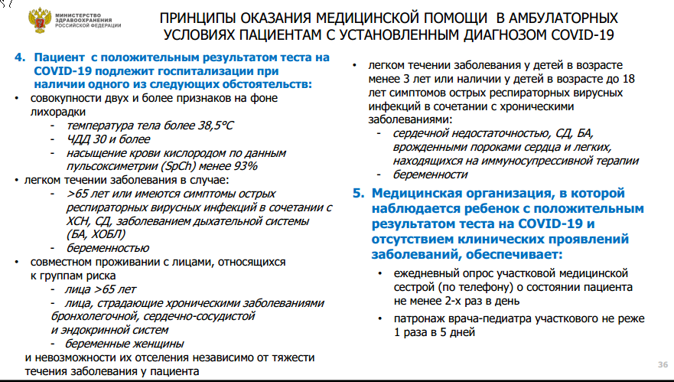

Slide 29
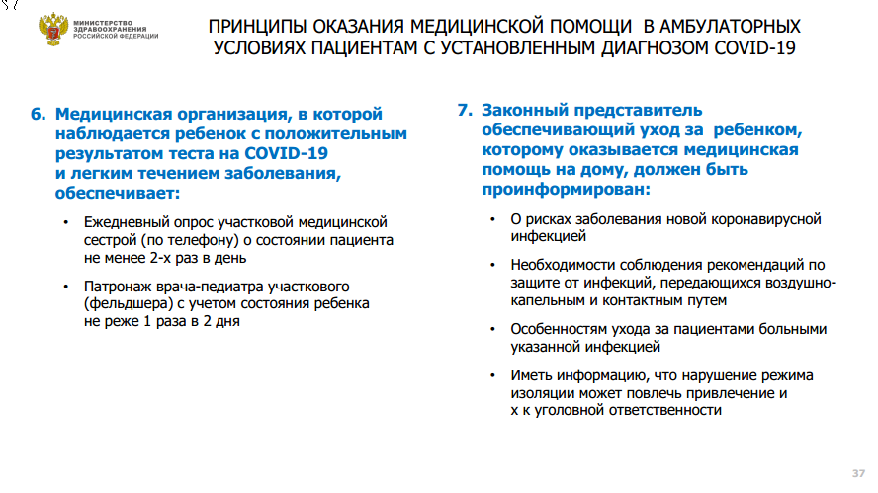

Slide 30
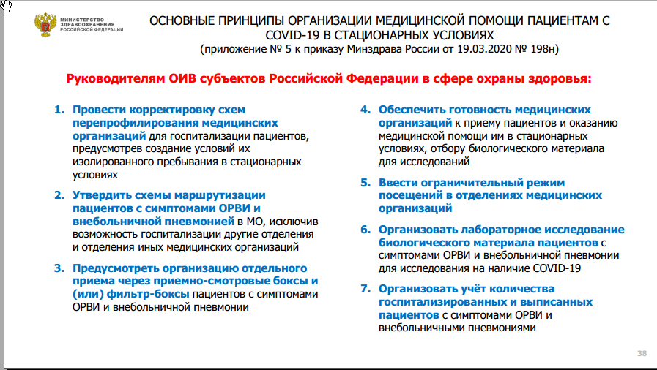

Slide 31
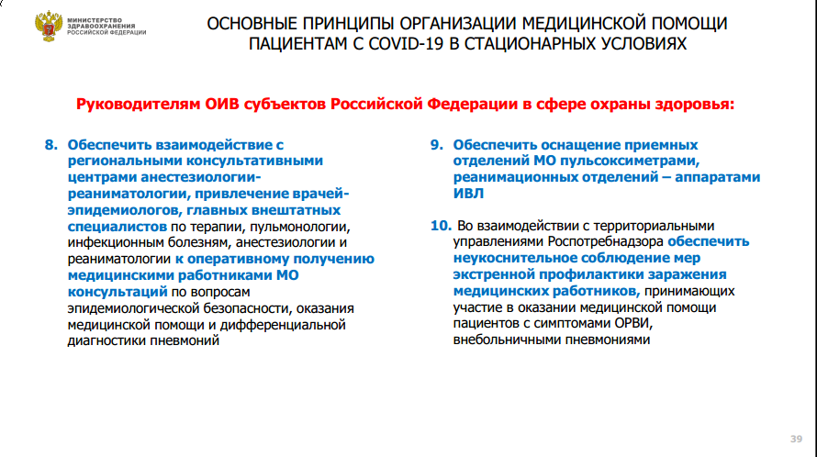

Slide 32
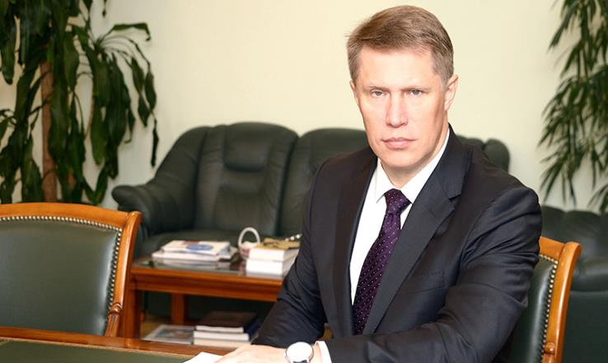
«Необходимо помнить о защите персонала.
Это наш главный ресурс. Берегите людей!»
М.А. Мурашко

Slide 33
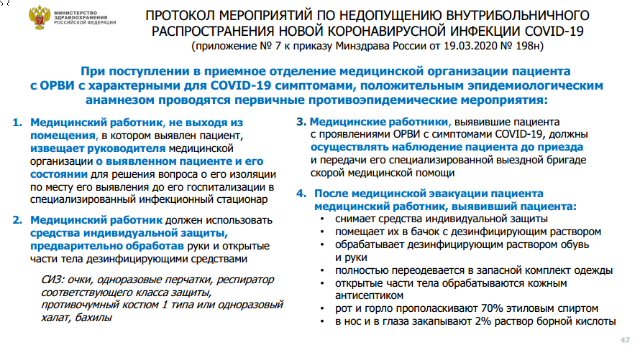

Slide 34
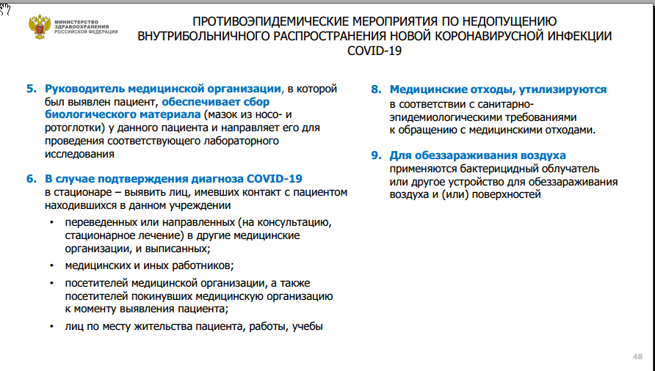

Slide 35
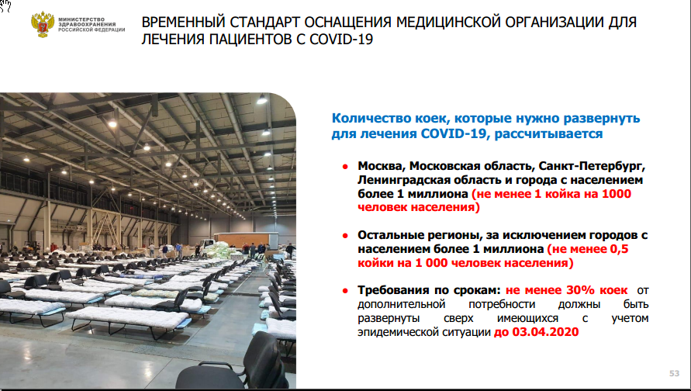

Slide 36
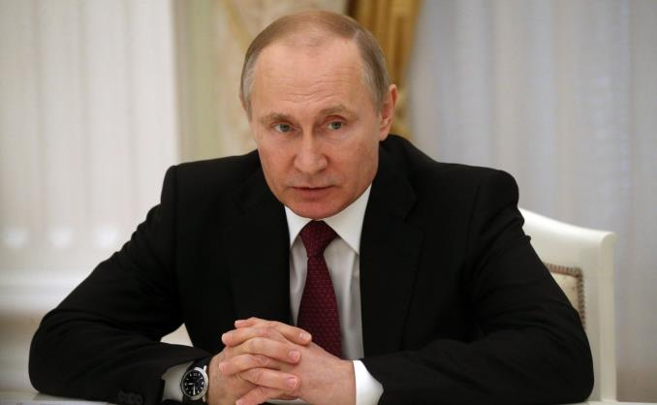
«Это может коснуться каждого. И тогда то, что происходит сегодня во многих западных странах —
и в Европе, и за океаном, — может стать нашим ближайшим будущим.
И, поверьте, самое безопасное сейчас — побыть дома»
В.В. Путин
https://www.rbc.ru/society/26/03/2020/5e7c8e509a79477b75ad5718

